Slide 1

分布式配置管理中心
从0到1

Slide 2
01
01
01
01
CONTENTS
01
DCC简介
02
DCC产品介绍&原理
背景，定义，应用场景
Spring cloudConfig,Diamond
XXL-Conf,Disconf
03
Disconf 搭建
04
Disconf showcase
配置管理中心搭建
Disconf 说明，演示
Notes:
DCC: Distributed Configuration Management Center

Slide 3
01
DCC简介

Slide 4
1
DCC简介(1)－背景
常规项目开发过程中, 通常会将配置信息位于在项目resource目录下的properties文件文件中
配置信息通常包括有: jdbc地址配置、zk 信息，redis地址配置、活动开关、业务开关，阈值配置、黑白名单……等等；
然而这些配置需要手动改文件，然后有些需要重启，想想都扎心…
为了配置能及时生效，我们把一些配置又配置在了数据库当中，更有些没做缓存，大量的取开关查询对DB 造成了压力，导致系统不稳定。
为了解决这些痛点，我们想办法
1. 配置集中化管理，托管
2. 还能主动推送到服务器
3. 大部分修改（重新加载轻量级）配置都不用重启
4. 可支持不同环境，不同版本的配置
5. 可支持配置项，或者配置文件

Slide 5
1
DCC简介(2)-定义
DCC: Distributed Configuration Center 分布式配置（管理）中心
配置的产生本质是我们无法掌控和预知，未来会发生什么。
希望通过配置，为系统的灵活性提供一种便捷的实现方式。

Slide 6
1
DCC简介(3)-使用场景
不提供几个配置参数的系统都不好意思上线跟别的系统打招呼
中间件服务器信息配置、
依赖系统的调用地址、
业务开关、
阈值配置、
黑白名单、
……
…
.

Slide 7
02
DCC产品介绍&原理

Slide 8
Environment
2
DCC产品（1）－Spring cloud Config 简介
是什么？
Spring Cloud Config 是SpringCloud 提供的一种分布式配置的实现
SpringCloudConfig分服务端和客户端
服务端负责将git（svn）中存储的配置文件发布成REST接口，
客户端可以从服务端REST接口获取配置。
不集成SpringCloudBus时，客户端并不能主动感知到配置的变化，从而主动去获取新的配置，
这需要每个客户端通过POST方法触发各自的/refresh。
优点：
Spring无缝集成，通过Envioment,或者@Value即可获取
利用git(svn) 管理配置文件
缺点：
不支持无配置文件的配置项
使用SpringCloud注解方式，一些老系统不支持
同一key 值，不同配置文件中，env获取的时候取优先加载的
版本变化比较大，还不够稳定成熟
Notes:
Spring Cloud Bus 将分布式的节点用轻量的消息代理连接起来。需要消息中间件支持。

Slide 9
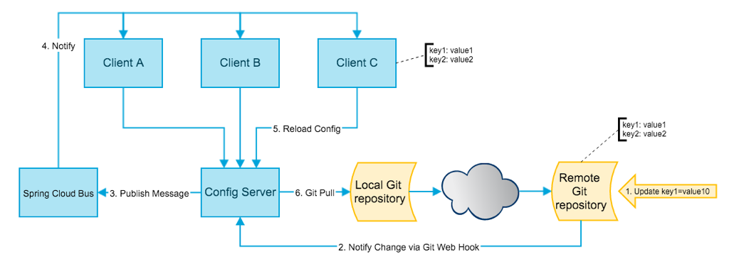
2
DCC产品（1）－Spring cloud Config原理
Notes:
Spring Cloud Bus 将分布式的节点用轻量的消息代理连接起来。需要消息中间件支持。

Slide 10
2
DCC产品（2）－Diamond简介
是什么？
Diamond则是淘宝开源的一种分布式配置管理服务的实现。
本质上是一个Java写的Web应用，其对外提供接口都是基于HTTP协议的。
优点：
代码简洁
缺点：
只支持KV结构的数据，非配置文件模式
长轮询，拉模型，需要定时拉取数据
风险项：
支持实例对配置读写。支持某台实例写配置数据，并广播到其它实例上。

Slide 11
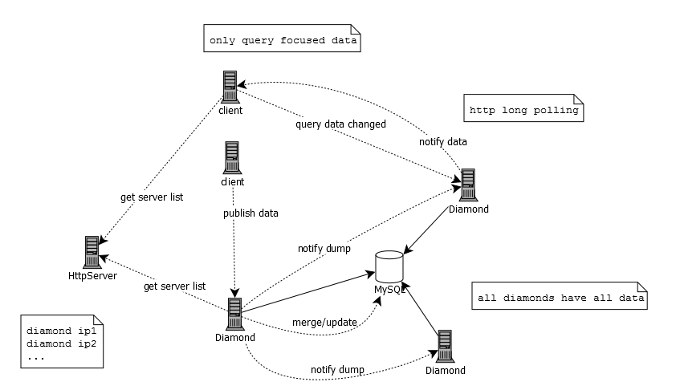
2
DCC产品（2）－Diamond 原理

Slide 12
2
DCC产品（3）－XXL-CONF简介
XXL-CONF 一款开源轻量级的分布式配置中心
优点：
代码精简，设计思想好
效率高
缺点：
只支持KV结构的数据，非配置文件模式
不支持版本，不支持多环境
修改配置需要使用指定API才能获取最新值，注入方式无法实时更新。

Slide 13
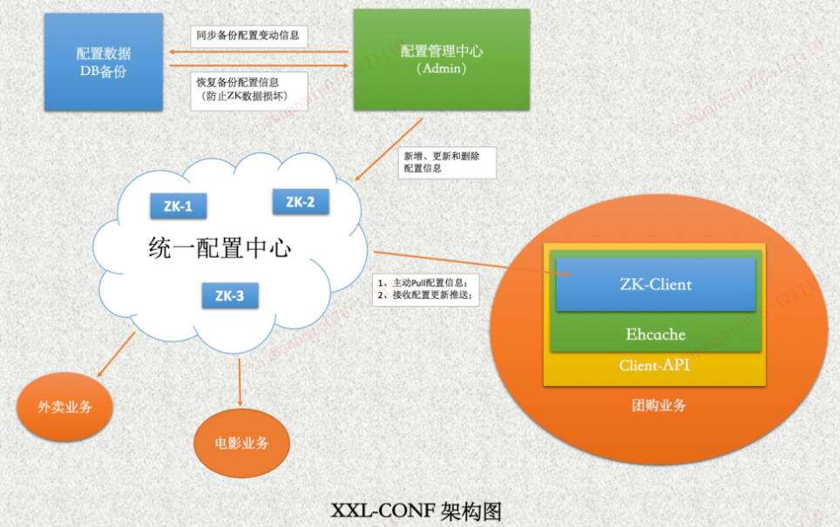
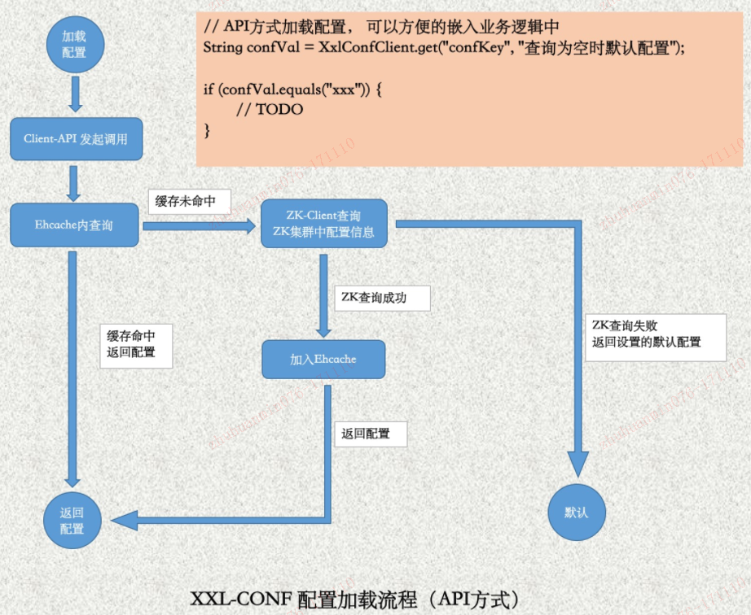
2
DCC产品（3）－XXL-CONF 原理

Slide 14
2
DCC产品（4）－Disconf简介
Disconf 简要说明：
实现了同构系统的配置发布统一化，提供了配置服务server，
该服务可以对配置进行持久化管理并对外提供restful接口，
基于zookeeper实现对配置更改的实时推送，
提供了稳定有效的容灾方案
用户体验良好的编程模型和WEB用户管理界面
一句话概括：disconf是一套完整的基于zookeeper的分布式配置统一解决方案
特点：
支持配置（配置项+配置文件）的分布式化管理
配置发布统一化
配置发布、更新统一化（云端存储、发布）:配置存储在云端系统，用户统一在平台上进行发布、更新配置。
配置更新自动化：用户在平台更新配置，使用该配置的系统会自动发现该情况，并应用新配置。
殊地，如果用户为此配置定义了回调函数类，则此函数类会被自动调用。
配置异构系统管理
异构包部署统一化：这里的异构系统是指一个系统部署多个实例时，由于配置不同，
异构主备机Context共享工具：异构系统下，主备机切换时可能需要共享Context。可以使用Context共享工具来共享主备的Context。
注解式编程，极简的使用方式：我们追求的是极简的、用户编程体验良好的编程方式。
通过简单的标注+极简单的代码撰写，即可完成复杂的配置分布式化。
需要Spring编程环境

Slide 15
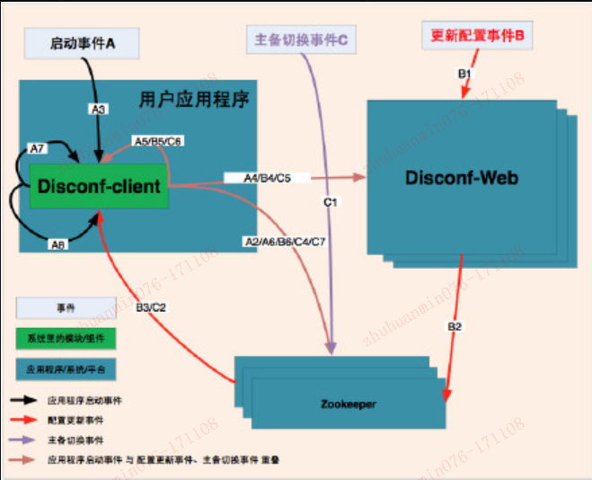
2
DCC产品（4）－Disconf 设计原理

Slide 16
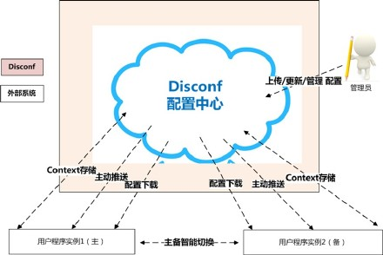
2
DCC产品（4）－Disconf 设计原理

Slide 17
2
DCC产品（5）－总结
对比项目 | diamond | disconf
配置存储 | 存储在mysql上 | 存储在mysql上
推拉模型 | 拉模型，每隔15s拉一次全量数据 | 基于Zookeeper的推模型，实时推送
配置读写 | 支持实例对配置读写。支持某台实例写配置数据，并广播到其它实例上 | 只支持实例对配置读。通过在disconf-web上更新配置到达到广播写到所有应用实例
容灾 | 多级容灾模式，配置数据会dump在本地，避免中心服务挂机时无法使用 | 多级容灾模式，优先读取本地配置文件
配置 | 只支持KV结构的数据，非配置文件模式 | 支持传统的配置文件模式（配置文件），亦支持KV结构数据(配置项)
数据模型
功能特性 | 需要地址服务器，客户端连接到地址服务器，取回diamond服务器的地址列表 | 1、对配置进行持久化管理并对外提供restful接
 |  | 2、注解式编程，需要Spring编程环境
 |  | 3、支持配置的上传、下载
 |  | 4、支持分布式环境下的主备竞争
集群 | 基于数据库和本地文件 | 基于zookeeper实现对配置更改的实时推送
数据同步 | 1、server写数据时，先将数据写入mysql，然后写入本地文件 2、client订阅数据时，访问的是本地文件，不查询数据库，这样即使数据库出问题了，仍然不影响client的订阅 3、通过比较client和server的数据的MD5值感知数据变化 | 全局分布式一致性锁来实现主备统一部署、系统异常时的主备自主切换
优点 | 简单、可靠、易用 | 基于分布式的Zookeeper来实时推送稳定性、实效性、易用性上均优于diamond
缺点 | 1、无访问修改权限控制 | 源码较多，阅读和使用起来相对较复杂
 | 2、对于未来可能要做的基于SOA架构的服务注册发现，功能上有所欠缺
使用案例 | 淘宝内部绝大多数系统的配置，由diamond来进行统一管理。 | 包括 百度、滴滴出行、银联、网易、拉勾网、苏宁易购、顺丰科技 等知名互联网公司正在使用!

Slide 18
03
Disconf 搭建

Slide 19
4
Disconf 环境搭建（1）－
环境所需：
1. Mysql
2. Nginx
3. ZK
4. Redis
5. Spring boot/Tomcat

Slide 20
04
Disconf showcase

Slide 21
4
Disconf showcase
怎么接入？
少罗嗦，看代码

Slide 22
4
Disconf showcase
1.注解方式（代码低侵入方式）
配置项，静态配置项
配置文件
2.XML配置方式(无侵入式）
配置项
配置文件
demo代码地址：
http://git-ma.paic.com.cn/ZHUHUANMIN076/icore-claim-demo/tree/master/icore-claim-css

Slide 23

有问题
扫码找我
加入我们一起研究技术
扫码找我
朱欢敏
zhuhuanmin076

